Slide 1

火车票务模拟课程设计报告
汇报人：吴泽同
小组成员：任俊杰
2023/12/8

Slide 2
目录
01.
问题描述和问题分析
Contents
02.
设计思想
03.
算法分析
04.
拓展功能
05.
成果展示
06.
总结

Slide 3

01
问题描述和问题分析
PART ONE

Slide 4
问题描述： 设计一个火车票务系统模拟程序，实现火车班次信息的查询、余票查询、购票、退票和候补等功能，并确保程序能够正确处理并发请求和保持数据一致性。
数据处理是指对数据行收集、存储、清洗、分析、挖掘等一系列活动的总称
问题分析： 对于火车票务系统的模拟，需要根据实际情况选择一个真实的火车班次和相关的站点、时间等信息。然后，可以针对以下几个功能进行实现：
发车和到站时间查询：根据用户输入的火车班次和站点信息，查询相关的发车时间和到站时间。
余票查询：查询指定火车班次和日期的余票情况，包括各种座位类型的余票数量。
购票：用户可以选择要购买的座位类型和数量，系统需扣除相应的余票，并生成订单信息。
退票：用户可以根据订单号或其他唯一标识来退还已购买的车票，系统需将相应的余票数量还原，并处理相关的退票手续。
候补：当某一班次的车票已售罄时，用户可以选择进入候补队列，系统在有乘客退票时按照候补顺序为用户购票。
……
…….
….

Slide 5

02
设计思想
PART TWO

Slide 6
数组
数据结构选择
类的设计
使用顺序表模板类 ArrayList 实现火车班次列表和订单列表的存储，保证插入、删除、随机访问的高效性。
使用队列模板类 Queue 来实现候补队列，保证先进先出的特性。
01
02
TrainTicket 类表示火车票信息，包括火车班次、起点站、终点站、发车时间、到达时间、座位数量和余票数量等属性。
TrainOrder 类表示火车订单信息，包括订单编号、火车班次、起点站、终点站、出发时间、到达时间、座位类型、购票数量和订单状态等属性。
TicketSystem 类为火车票务系统，包含火车班次列表、订单列表、候补队列等属性，以及添加火车班次、查询余票数量、购票、退票、显示车次信息、订单信息、查询订单状态、查询车次时间、显示候补队列等功能。
主函数逻辑
主函数通过循环提供用户操作选择菜单，并根据用户输入调用 TicketSystem 类中相应的方法来实现功能。
用户可以选择添加火车班次、查询余票数量、购票、退票、显示车次信息、订单信息、查询订单状态、查询车次时间、显示候补队列等操作。

Slide 7

03
算法分析
PART THREE

Slide 8
算法分析
复杂度分析：
1. 添加火车班次（addTrainTicket）：该操作的时间复杂度为 O(1)，因为它只是在 ArrayList 中添加一个元素。
2. 查询余票数量（getRemainingCount）：该操作的时间复杂度为 O(n)，因为需要遍历火车班次列表进行查找。
3. 购票（buyTicket）：该操作的时间复杂度为 O(n)，因为需要遍历火车班次列表进行查找，并可能将用户加入候补队列。
4. 退票（refundTicket）：该操作的时间复杂度为 O(n)，因为需要遍历订单列表进行查找，并更新火车班次的余票数量。
5. 显示火车班次信息（showTrainInfo）：该操作的时间复杂度为 O(n)，因为需要遍历火车班次列表并输出信息。
6. 显示订单信息（showOrderInfo）：该操作的时间复杂度为 O(n)，因为需要遍历订单列表并输出信息。
7. 查询订单状态（queryOrderStatus）：该操作的时间复杂度为 O(n)，因为需要遍历订单列表进行查找。
8. 查询火车班次的发车和到站时间（queryTrainTime）：该操作的时间复杂度为 O(n)，因为需要遍历火车班次列表进行查找。
9. 查询候补队列（showWaitList）：该操作的时间复杂度为 O(n)，因为需要遍历候补队列并输出信息。
结果分析：
整体来说，该火车票务系统的核心操作的时间复杂度都较小，适用于中小规模的火车票务管理。同时，对于较大规模的数据，需要考虑对数据结构和算法进行优化，以提高查询和操作效率。

Slide 9

04
拓展功能
PART FOUR

Slide 10
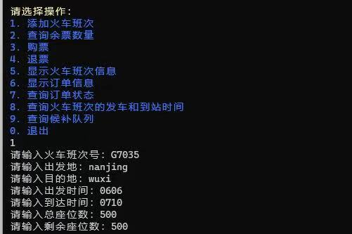
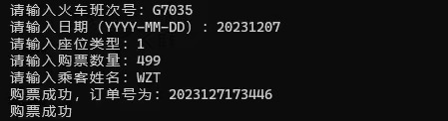
用户交互界面的设计
数据校验，订单号与时间相一致

Slide 11

05
成果展示
PART FIVE

Slide 12
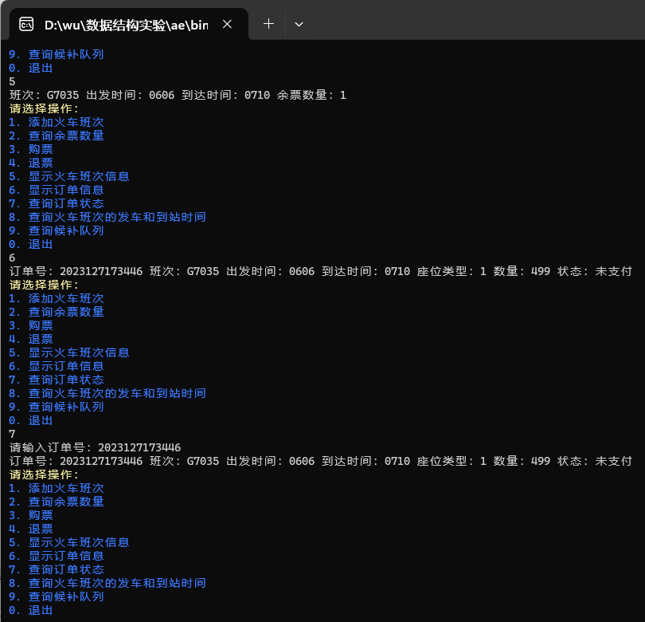
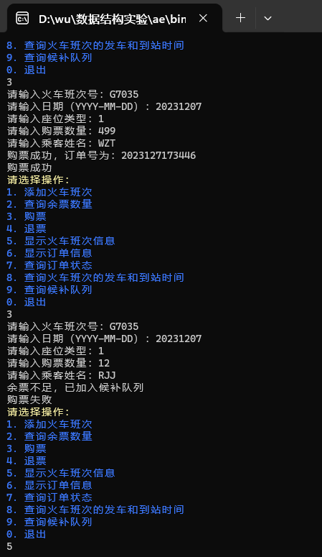
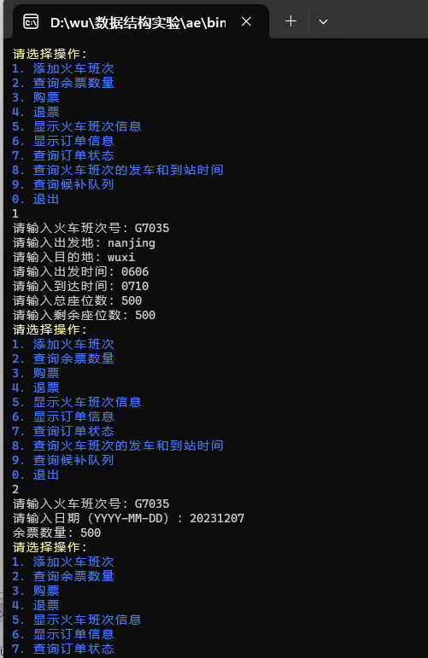
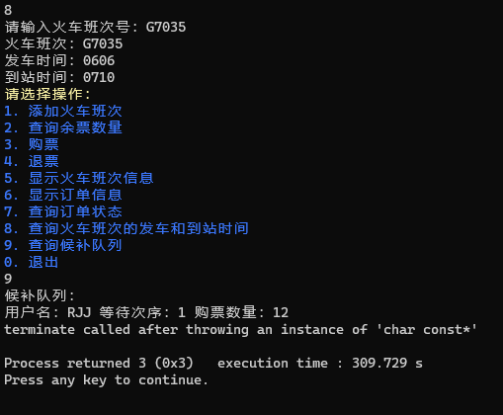
算法
数据结构

Slide 13
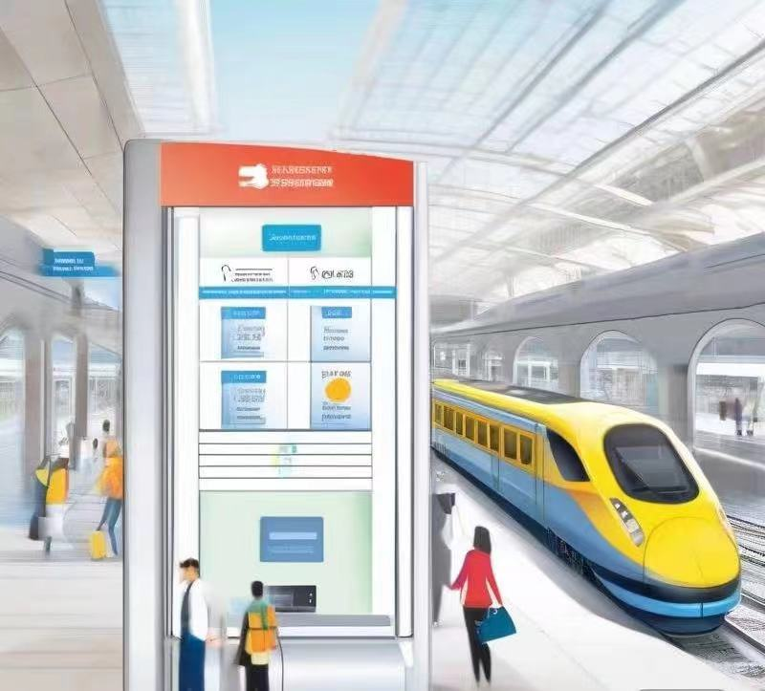
06
总结
PART SIX

Slide 14
实现这个火车票务系统的代码让我对数据结构和面向对象编程有了更深入的理解。以下是我对该代码实现的总结与感想：
1. 设计合理的数据结构：代码中使用了 ArrayList 和 Queue 数据结构来存储和管理火车班次、余票数量以及订单信息等。这些数据结构选择合适，能够有效地支持系统的功能需求。
2. 模块化设计：整个代码分为多个函数和类，每个函数和类都承担着特定的责任，实现了单一职责原则。这种模块化设计使得代码可读性和可维护性都得到了提高。
这个火车票务系统代码使用了合适的数据结构和面向对象编程思想，具备一定的健壮性和可扩展性。当然，还有一些可以改进的地方，比如添加用户界面、加入更多的异常处理等。但整体而言，这是一个很好的起点，我们可以根据实际需求进行进一步的优化和扩展。

Slide 15

THANK YOU

